Slide 1
第十六章 软件体系结构风格

Slide 2
服务层
业务逻辑层
数据访问层
表现层
选定技术架构
数据传输对象
\领域模型
Notes:
你知道这些层里的那些模式

Slide 3
选定技术架构
表现层
MVC、MVP、VP、SVC、 PM、MVVM
服务层
Façade、Adapter、Broker
逻辑层
事物脚本、表模块、活动记录、领域模型
数据访问层
ORM、DAO
数据传输对象
\领域模型
Notes:
这些模式你都听说过几个？

Slide 4
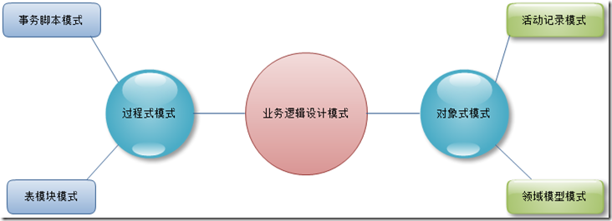
业务逻辑层设计模式

Slide 5
事物脚本
Public class ATM{
Public bool CheckPassword(string cardNo,string password){…}
public money CountMoney(){…}
public bool Deposit(){…};
Public records GetTransList(){….}
}

Slide 6
表模块
Public class OrderManager
{
Public Table GetList(int customerId){…};
Public void Save(Table order){….}
}

Slide 7
活动记录
Public class Order
{
Public int CustomerID{get;set;}
Public int OrderID{get;set;}
Public Ilist<OrderDetail> Details{get;set}
Public Ordr GetByID(int id){}
Public static Ilist<Order> GetList(){…}
}

Slide 8
领域模型
Public class Order{
Public int CustomerID {get;set}
Public int OrderID{get;set;}
Public Ilist<OrderDetails> Details{get;set;}
}
Public class OrderManager
{
Public Ilist<Order> GetList(){…}
Public Order GetByID(int id){…}
}

Slide 9
典型的架构模式
表现层
MVC、MVP、VP、SVC、 PM、MVVM
服务层
Façade、Adapter、Broker
逻辑层
事物脚本、表模块、活动记录、领域模型
数据访问层
ORM、DAO
数据传输对象
\领域模型
Notes:
Façade，发的，远程门面模式
Adapter，适配器模式
Broker，中介模式

Slide 10
典型的架构模式
表现层
MVC、MVP、VP、SVC、 PM、MVVM
服务层
Façade、Adapter、Broker
逻辑层
事物脚本、表模块、活动记录、领域模型
数据访问层
ORM、DAO
数据传输对象
\领域模型
Notes:
你听说过几种表现层模式，表现层需要模式吗？不就几个页面而已
界面的困惑，架构师及设计师的不重视，每一层都需要足够优秀
实训课案例

Slide 11

THANKS
Thank You，谢谢！

